Slide 1
Лабораторная работа №3
Моделирование стохастических процессов
Игнатенкова В. Н.
Российский университет дружбы народов, Москва, Россия

Slide 2
Информация

Slide 3

Докладчик
Игнатенкова Варвара Николаевна
студентка
Российский университет дружбы народов
1132226497@pfur.ru
https://github.com/vnignatenkovarudn

Slide 4
Цель работы
Провести моделирование системы массового обслуживания (СМО).

Slide 5
Задание
Реализовать модель 𝑀|𝑀|1;
Посчитать загрузку системы и вероятность потери пакетов;
Построить график изменения размера очереди.

Slide 6
Выполнение лабораторной работы
# задаём значения параметров системы set lambda 30.0
set mu 33.0
# размер очереди для M|M|1 (для M|M|1|R: set qsize R) set qsize 100000
# устанавливаем длительность эксперимента set duration 1000.0

Slide 7
Выполнение лабораторной работы
# задаём узлы и соединяем их симплексным соединением # с полосой пропускания 100 Кб/с и задержкой 0 мс,
# очередью с обслуживанием типа DropTail set n1 [$ns node]
set n2 [$ns node]
set link [$ns simplex-link $n1 $n2 100kb 0ms DropTail] # наложение ограничения на размер очереди:
$ns queue-limit $n1 $n2 $qsize
# задаём распределения интервалов времени # поступления пакетов и размера пакетов
set InterArrivalTime [new RandomVariable/Exponential]
$InterArrivalTime set avg_ [expr 1/$lambda] set pktSize [new RandomVariable/Exponential]
$pktSize set avg_ [expr 100000.0/(8*$mu)]
6/14

Slide 8
Выполнение лабораторной работы
# задаём агент UDP и присоединяем его к источнику, # задаём размер пакета
set src [new Agent/UDP]
$src set packetSize_ 100000
$ns attach-agent $n1 $src
# задаём агент-приёмник и присоединяем его set sink [new Agent/Null]
$ns attach-agent $n2 $sink
$ns connect $src $sink # мониторинг очереди
set qmon [$ns monitor-queue $n1 $n2 [open qm.out w] 0.1]
$link queue-sample-timeout
7/14

Slide 9
Выполнение лабораторной работы
# процедура finish закрывает файлы трассировки proc finish {} {
global ns tf
$ns flush-trace close $tf
exit 0
}
# процедура случайного генерирования пакетов proc sendpacket {} {
global ns src InterArrivalTime pktSize set time [$ns now]
$ns at [expr $time +[$InterArrivalTime value]] "sendpacket" set bytes [expr round ([$pktSize value])]
$src send $bytes
8/14

Slide 10
Выполнение лабораторной работы
# расчет загрузки системы и вероятности потери пакетов set rho [expr $lambda/$mu]
set ploss [expr (1-$rho)*pow($rho,$qsize)/(1-pow($rho,($qsize+1)))] puts "Теоретическая вероятность потери = $ploss"
set aveq [expr $rho*$rho/(1-$rho)]
puts "Теоретическая средняя длина очереди = $aveq" # запуск модели
$ns run

Slide 11

Выполнение лабораторной работы
Рис. 1: Результат выполнения программы

Slide 12
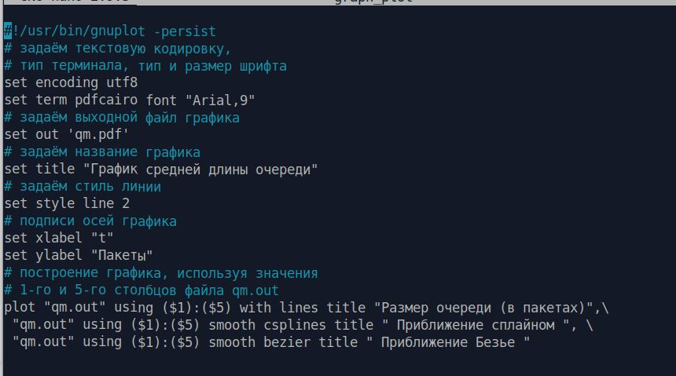
Выполнение лабораторной работы
Рис. 2: Листинг программы для отрисовки графика поведения длины очереди в пакетах

Slide 13
Выполнение лабораторной работы
Рис. 3: Запуск программы отрисовки графика

Slide 14
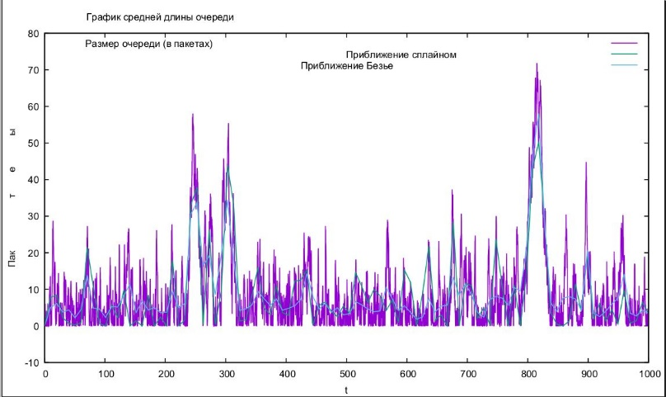
Выполнение лабораторной работы
Рис. 4: График поведения длины очереди

Slide 15
Выводы
В процессе выполнения данной лабораторной работы я провела моделирование системы массового обслуживания (СМО).

